Slide 1
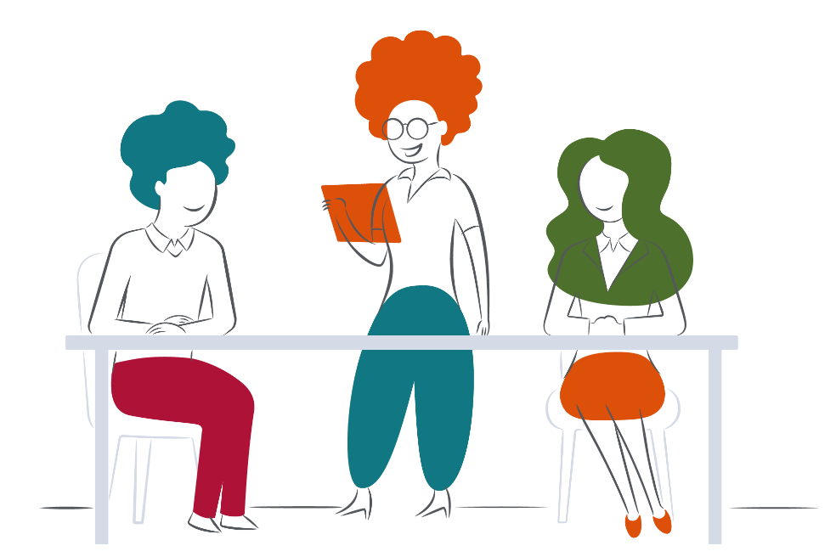
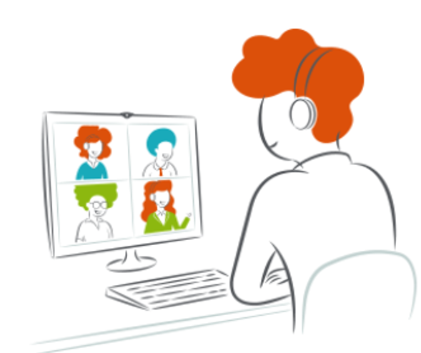
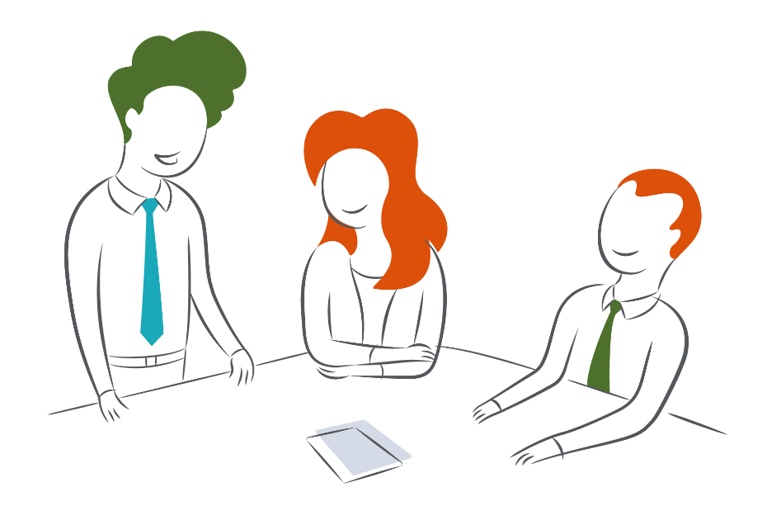
Indflydelse uden autoritet.
Få vigtige eller vanskelige budskaber frem
Tilpasning af kommunikationsstilen for at appellere til andres forskellige stilarter.
Effektiv kommunikation i det virtuelle rum.

Slide 2
Mulighed for at skabe opmærksomhed omkring:
Hvordan deres personlighedspræferencer påvirker den måde, de kommunikerer på.
Hvornår deres naturlige stil virker, og hvornår den måske er mindre effektiv.
Hvordan man ved at tilpasse sin kommunikationsstil til at appellere til personer med forskellige stilarter kan hjælpe dem med at få vigtige eller vanskelige budskaber frem på en mere effektiv måde.

Slide 3
Få vigtige eller vanskelige budskaber frem
Hvilke aspekter af din kommunikationsstil, som beskrevet i din Typepåvirkningsrapport, kan hjælpe eller hindre dig, når du forsøger at få et vigtigt eller vanskeligt budskab frem?

Slide 4
Handlinger og næste skridt
Hvilke handlinger vil du tage for at anvende din indsigt i din kommunikationsstil?

Slide 5
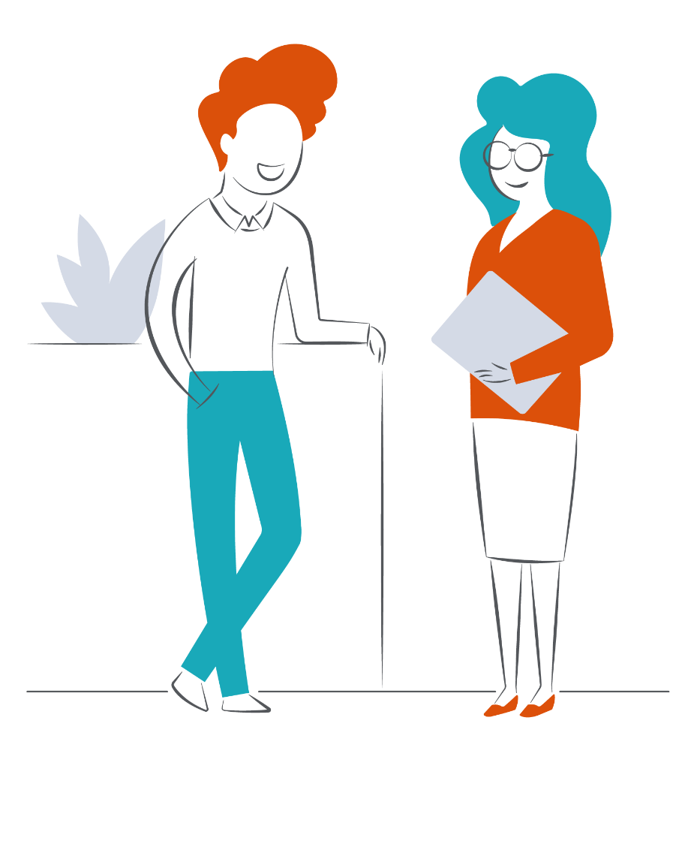
Deltager takeaway – prøv at spørge:
Hvordan foretrækker du, at man kommunikerer med dig?
Hvad har du brug for fra mig, når jeg kommunikerer med dig?

